Slide 1
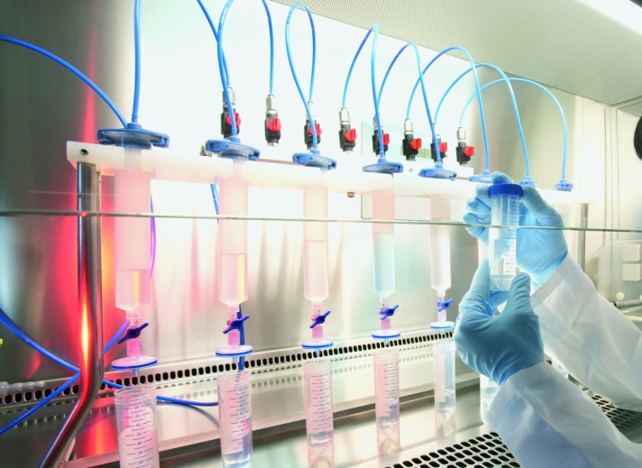
Le Biotecnologie
Dal neolitico al Xxi secolo.
Liceo Classico A. Gatto
Anno Scolastico 2014 / 2015
Maddalena Benivento
Alberto Pepe
Benedetta Puca
Camilla Vitagliano
Adua Volpe

Slide 2
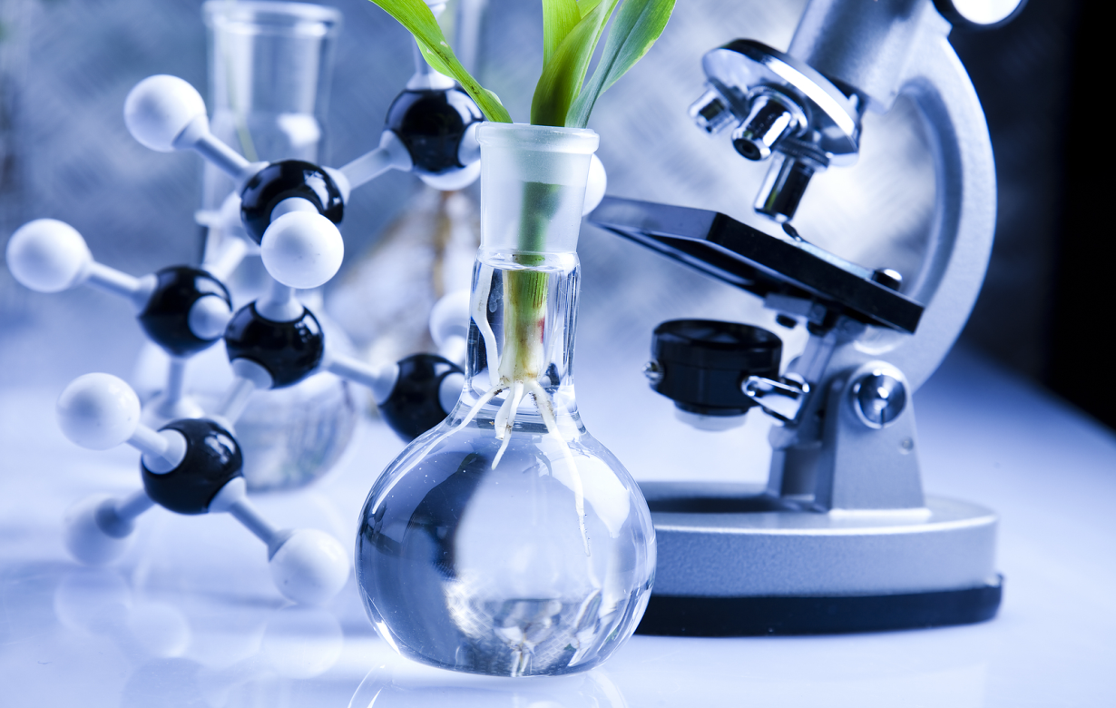
Cosa sono le biotecnologie?
Per biotecnologie si intende l'insieme delle tecniche che utilizzano organismi viventi per lo sviluppo di prodotti utili.

Slide 3
Cosa sono le biotecnologie?
Biotecnologie Blu
Biotecnologie Grigie
Biotecnologie Verdi
Biotecnologie Rosse
Biotecnologie Bianche

Slide 4
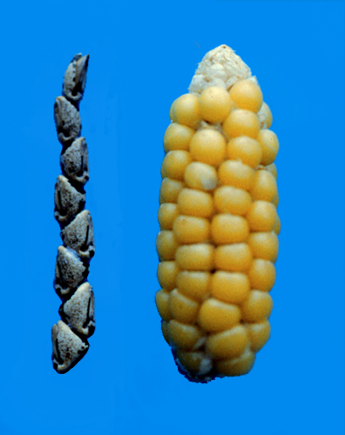
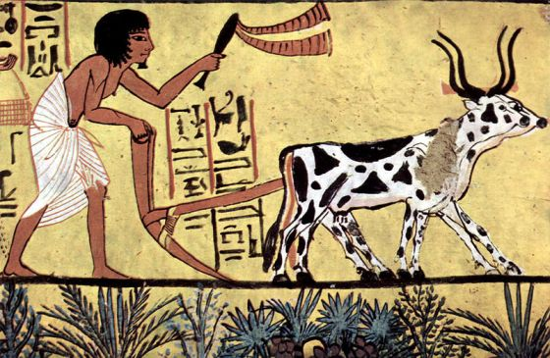
Cosa sono le biotecnologie?
La Rivoluzione Biotecnologica ha inizio molto tempo prima del XX secolo.

Slide 5
Le tecniche delle Biotecnologie
Colture Cellulari
DNA Ricombinante
Clonaggio e Clonazione
Microarray
Tecnologia Antisenso

Slide 6
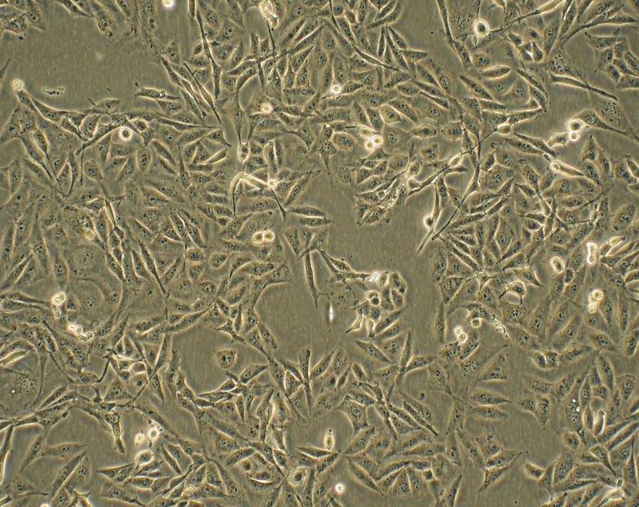
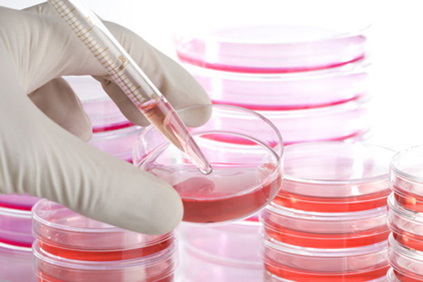
Colture Cellulari
E’ la tecnologia piu’ prossima alle biotecnologie tradizionali.
Ne esistono tre tipi diversi: colture vegetali, animali e di cellule staminali embrionali.

Slide 7
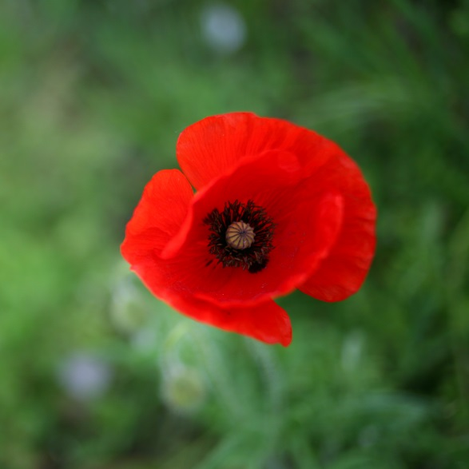
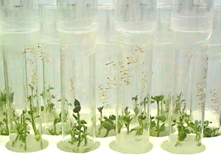
Colture Cellulari
Le colture vegetali sono le più diffuse perche’ le cellule vegetali sono totipotenti: possono generare l'intera pianta a partire da una singola cellula.
Le colture animali sono usate perlopiu’ come «sistema modello».

Slide 8
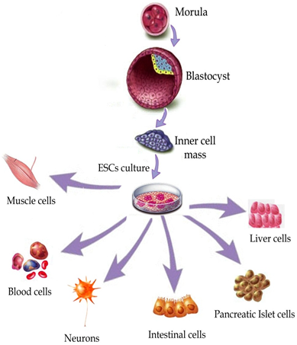
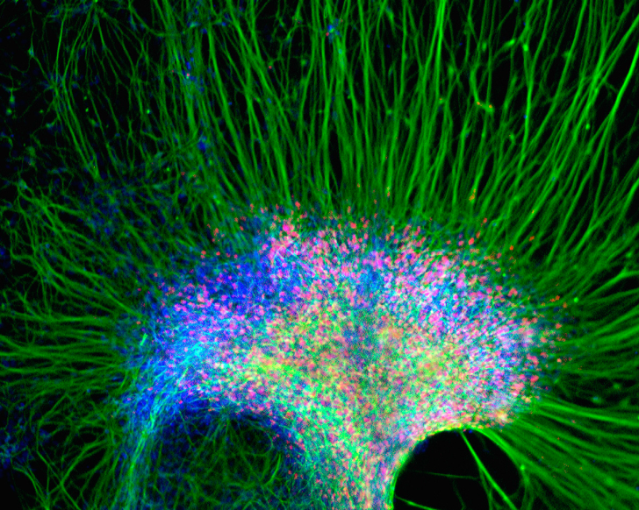
Colture Cellulari
Le colture di cellule staminali embrionali costituiscono l’ultima frontiera della ricerca.
Per cellule staminali si intendono particolari cellule umane primitive in grado di differenziarsi.

Slide 9
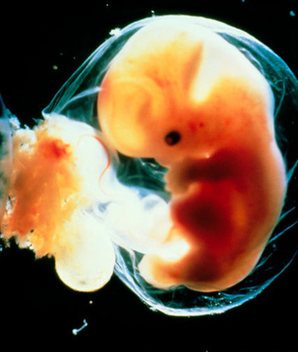
Colture Cellulari
Le cellule staminali si differenziano in base alla loro «potenza», ossia la loro capacita’ di differenziarsi.
Si preferiscono le cellule staminali embrionali alle adulte perche’ sono pluripotenti invece che multipotenti.

Slide 10
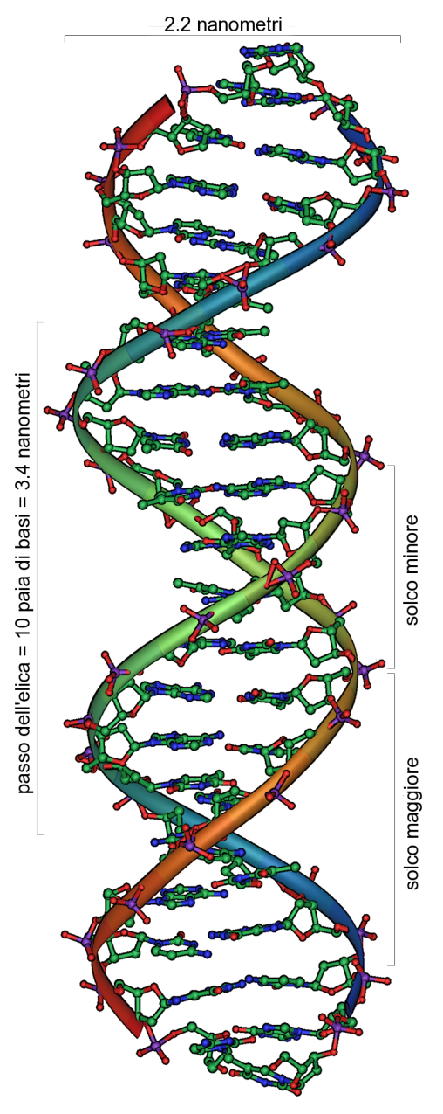
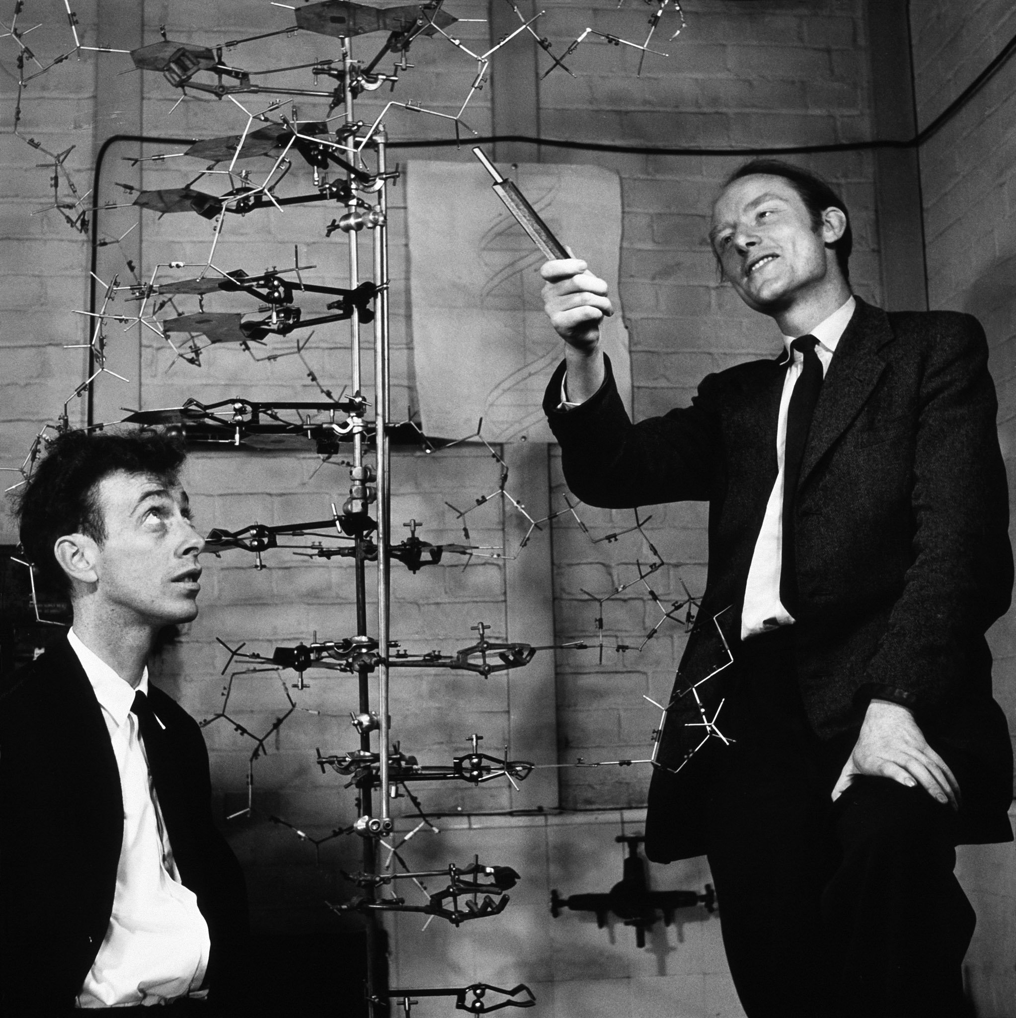
DNA ricombinante
Il DNA ricombinante permette di tagliare piccole sequenze di DNA per trasferirle in genomi di altre cellule.
Fondamentale e’ stata la scoperta del «modello a doppia elica» nel 1953 (Watson e Crick).

Slide 11
DNA ricombinante
Nel 1960 si scopre un enzima capace di tagliare il DNA: e’ il primo passo verso le biotecnologie moderne.
Questo tipo di enzimi (enzimi di restrizione) agiscono solo su sequenze specifiche, spesso palindromiche.
Per poter tagliare un frammento di restrizione di DNA e’ necessaria l’elettroforesi.

Slide 12
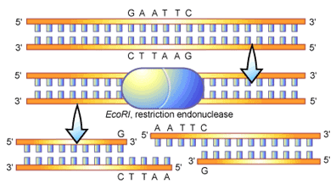
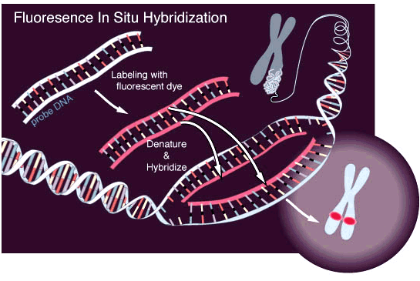
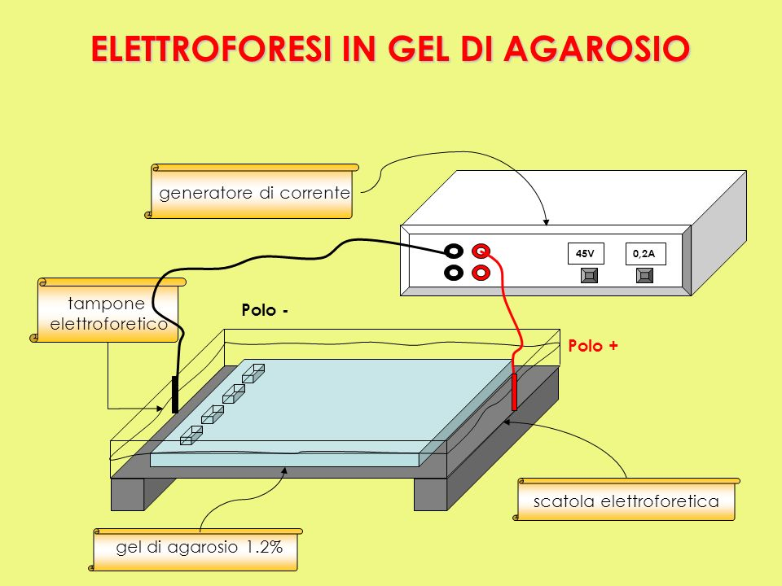
DNA ricombinante

Slide 13
DNA ricombinante
La DNA ligasi unisce frammenti di DNA di diversa origine.
Grazie a delle «sonde» (filamenti di DNA complementare) si individuano sequenze specifiche di basi.
Con la «denaturazione» si vincono i legami ad idrogeno, permettendo l’ibridazione dei filamenti.

Slide 14
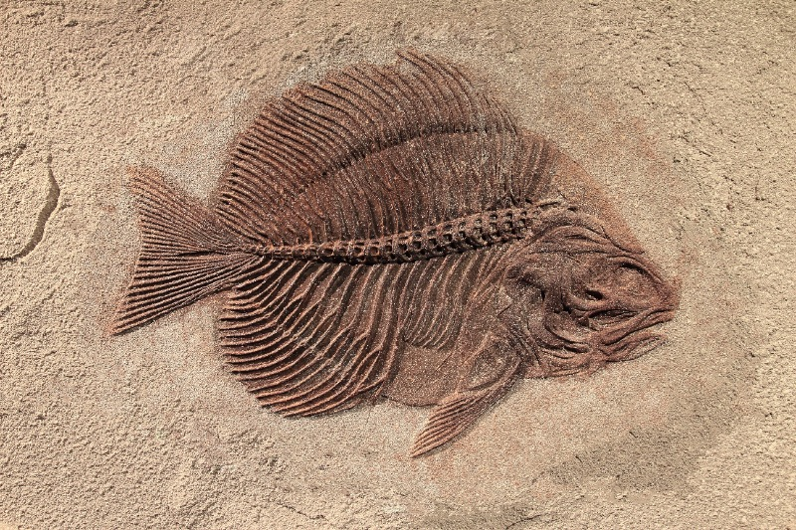
DNA ricombinante
Per analizzare campioni biologici con piccolissime quantita’ di DNA, si copia artificialmente nel genoma di una cellula ospite (DNA polimerasi o stampo di RNA).
Nel 1980 viene ideata la PCR (reazione a catena della polimerasi): si sintetizzano milioni di copie di una stessa sequenza (amplificazione del DNA).

Slide 15
Clonaggio e Clonazione
Per clonaggio si intende la produzione di copie multiple di una molecola.
La clonazione e’ la produzione di organismi geneticamente identici a quelli di partenza.
Il clonaggio avviene con il trasferimento di un frammento di DNA in una cellula ospite sfruttando il processo di replicazione grazie ad una molecola detta vettore.

Slide 16
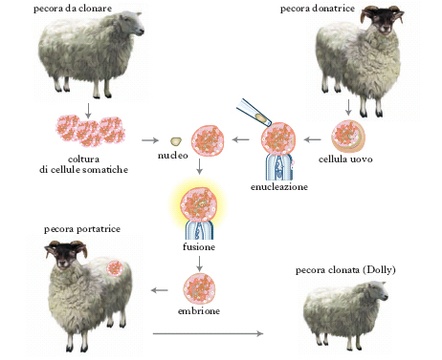
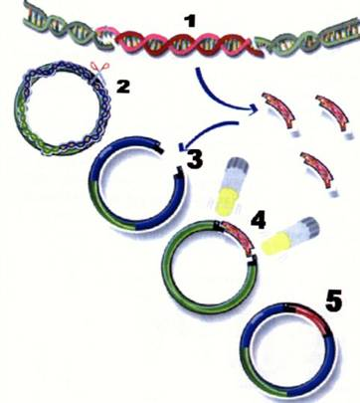
Clonaggio e Clonazione

Slide 17
Clonaggio e Clonazione
Sono usati piu’ vettori, ognuno specifico per la cellula ospite. Il più frequentemente usato e’ il plasmide.
Le cellule ospiti trasformate si individuano con geni marcatori.
La clonazione e’ un importante tema di bioetica.

Slide 18
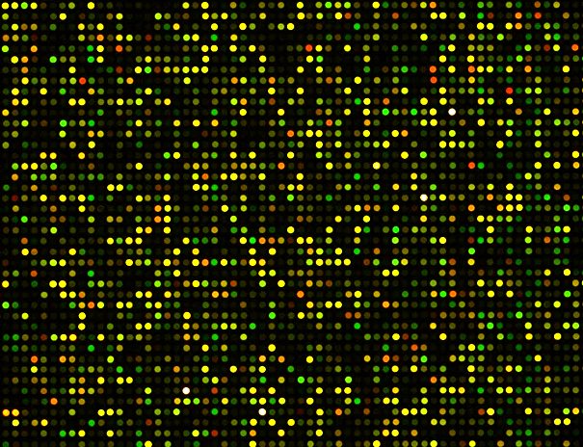
La tecnologia microarray
Permette l’analisi in contemporanea di piu’ campioni di DNA, RNA o proteine.
Immobilizzando tratti di DNA, RNA o proteine su supporti di vetro si crea una matrice (array) di molecole, detta chip.

Slide 19
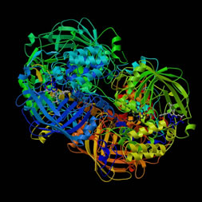
La tecnologia microarray
Il microarray di DNA si applica per identificare mutazioni genetiche causate da malattie.
La proteomica serve per determinare l’identita’ delle proteine espresse in un genoma.
La tecnologia microarray fa uso della bioinformatica per l’archiviazione e l’analisi di dati.

Slide 20
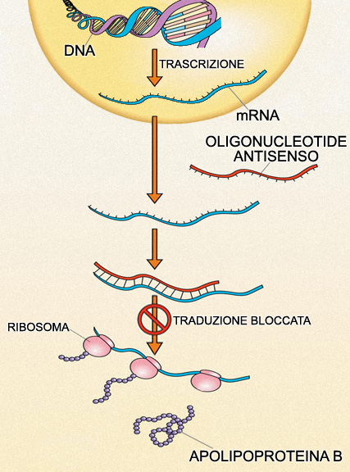
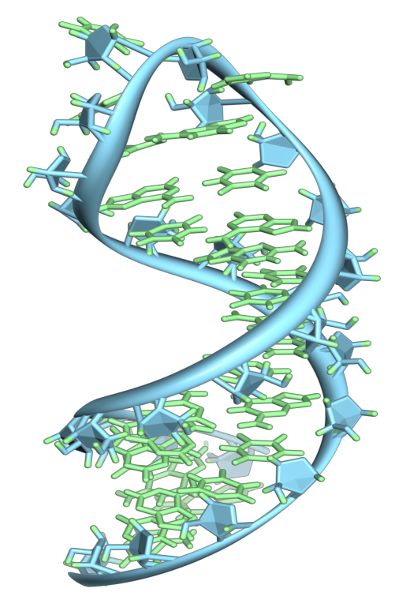
La tecnologia antisenso
La tecnologia antisenso e’ usata per il silenziamento di alcuni geni per evitare che esprimano le informazioni di cui sono portatori.
Si basa sull’uso di oligonucleotidi, complementari all’ mRNA.

Slide 21
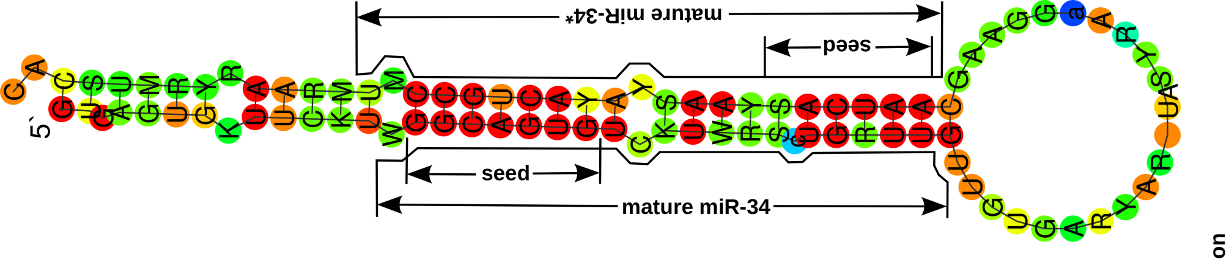
La tecnologia antisenso
Sulla tecnologia antisenso si basa il processo dell’interferenza dell’RNA (RNAi)
E’ un processo naturale delle cellule con scopo di regolazione. Gli oligonucleotidi ottenuti sono detti siRNA (small interfering RNA).
I microRNA sono oligonucleotidi di dimensioni ridotte (20 nucleotidi).

Slide 22
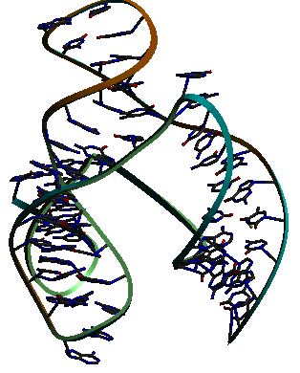
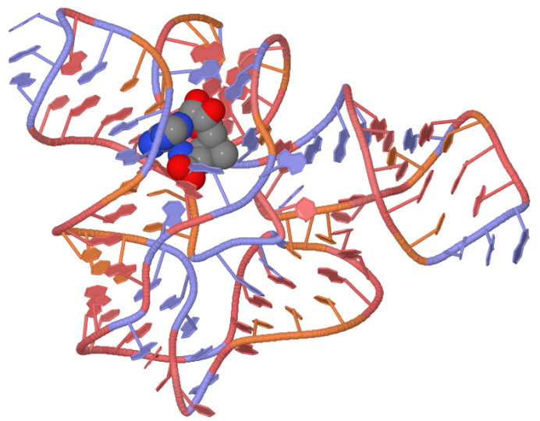
La tecnologia antisenso
I ribozimi sono molecole di RNA che possiede attivita’ catalitica.
Come il siRNA e l’miRNA, regolano l’espressione genica.
Il riboswitch e’ una sequenza oligoneuclotidica presente nell’mRNA capace di inibirne la trascrizione.

